Slide 1
CHƯƠNG 4: SẮP XẾP
(SORTING)

Slide 2
Nội dung
Tổng quan
Các phương pháp sắp xếp thông dụng
Chương 4: Sắp xếp

Slide 3
Tổng quan
Tại sao phải sắp xếp?
  Để có thể sử dụng thuật toán tìm nhị phân
  Để thực hiện thao tác nào đó được nhanh hơn
Định nghĩa bài toán sắp xếp
  Sắp xếp là quá trình xử lý một danh sách các phần tử (hoặc các mẫu tin) để đặt chúng theo một thứ tự thỏa mãn một tiêu chuẩn nào đó dựa trên nội dung thông tin lưu giữ tại mỗi phần tử
Chương 4: Sắp xếp

Slide 4
Các phương pháp sắp xếp thông dụng
Phương pháp Đổi chỗ trực tiếp (Interchange sort)
Phương pháp Nổi bọt (Bubble sort)
Phương pháp Chèn trực tiếp (Insertion sort)
Phương pháp Chọn trực tiếp (Selection sort)
Phương pháp dựa trên phân hoạch (Quick sort)
Chương 4: Sắp xếp

Slide 5
Interchange Sort
Khái niệm nghịch thế:
  Xét một mảng các số a[0], a[1], … a[n-1]
  Nếu có i<j và a[i] > a[j], thì ta gọi đó là một nghịch thế
Mảng chưa sắp xếp sẽ có nghịch thế
Mảng đã có thứ tự sẽ không chứa nghịch thế
a[0] ≤ a[1] ≤ … ≤ a[n -1]
Chương 4: Sắp xếp

Slide 6
Interchange Sort – Ý tưởng
Nhận xét:
  Để sắp xếp một dãy số, ta có thể xét các nghịch thế có trong dãy và làm triệt tiêu dần chúng đi
Ý tưởng:
  Xuất phát từ đầu dãy, tìm tất cả nghịch thế chứa phần tử này, triệt tiêu chúng bằng cách đổi chỗ phần tử này với phần tử tương ứng trong cặp nghịch thế
  Lặp lại xử lý trên với các phần tử tiếp theo trong dãy
Chương 4: Sắp xếp

Slide 7
Interchange Sort – Thuật toán
// input: dãy (a, n)
// output: dãy (a, n) đã được sắp xếp
Bước 1: i = 0; // bắt đầu từ đầu dãy
Bước 2: j = i+1;
Bước 3: Trong khi j < n thực hiện:
    Nếu a[i]>a[j] thì đổi chỗ a[i], a[j]
    j = j+1;
Bước 4: i = i+1;
  Nếu (i < n-1): Lặp lại Bước 2
  Ngược lại: Dừng
Chương 4: Sắp xếp

Slide 8
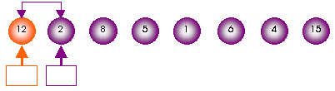
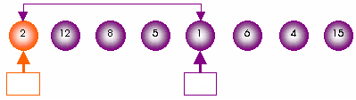
Đổi Chỗ Trực Tiếp – Interchange Sort
Cho dãy số a:
12 2 8 5 1 6 4 15
i=0
j=1
i=0
j=4

Slide 9
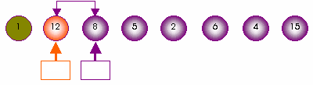
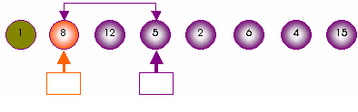
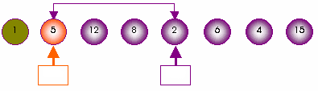
Đổi Chỗ Trực Tiếp – Interchange Sort
i=1
j=2
i=1
j=3
i=1
j=4

Slide 10
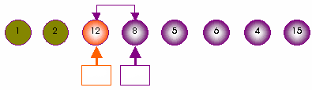
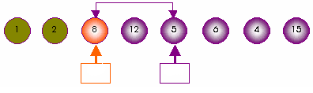
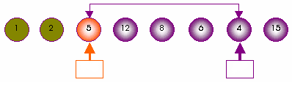
Đổi Chỗ Trực Tiếp – Interchange Sort
i=2
j=3
i=2
j=4
i=2
j=6

Slide 11
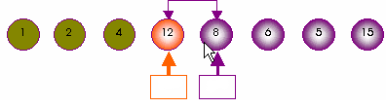
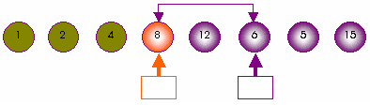
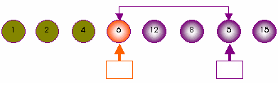
Đổi Chỗ Trực Tiếp – Interchange Sort
i=3
j=4
i=3
j=5
i=3
j=6

Slide 12
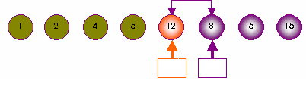
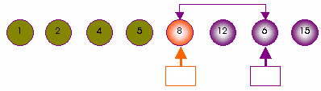
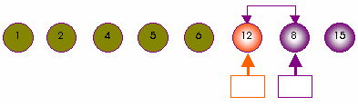
Đổi Chỗ Trực Tiếp – Interchange Sort
i=4
j=5
i=4
j=6
i=5
j=6

Slide 13
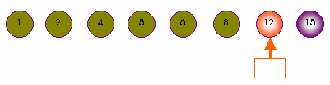

Đổi Chỗ Trực Tiếp – Interchange Sort
i=6
j=7

Slide 14
Interchange Sort - Cài đặt
void InterchangeSort(int a[], int n)
{
for (int i=0 ; i<n-1 ; i++)
for (int j=i+1; j < n ; j++)
if(a[i]>a[j]) //nếu có nghịch thế thì đổi chỗ
Swap(a[i], a[j]);
}
void Swap(int &a, int &b)
{
int temp = a;
a = b;
b = temp;
}

Slide 15
Minh Họa Thuật Toán
j
12
1
2
8
5
1
6
4
15
0
1
2
3
4
5
6
7
i

Slide 16
Minh Họa Thuật Toán
j
1
12
2
8
5
2
6
4
15
0
1
2
3
4
5
6
7
0
i

Slide 17
Minh Họa Thuật Toán
j
1
2
4
12
8
5
6
4
15
0
1
2
3
4
5
6
7
0
i

Slide 18
Minh Họa Thuật Toán
j
1
2
4
5
12
8
6
5
15
0
1
2
3
4
5
6
7
0
i

Slide 19
Minh Họa Thuật Toán
j
1
2
4
5
12
8
6
6
15
0
1
2
3
4
5
6
7
0
i

Slide 20
Minh Họa Thuật Toán
j
6
8
1
2
4
5
12
8
15
0
1
2
3
4
5
6
7
0
i

Slide 21
Minh Họa Thuật Toán
j
6
8
12
1
2
4
5
12
15
0
1
2
3
4
5
6
7
0
i

Slide 22
Minh Họa Thuật Toán
1
2
3
4
5
6
7
8
1
2
4
5
6
8
12
15

Slide 23
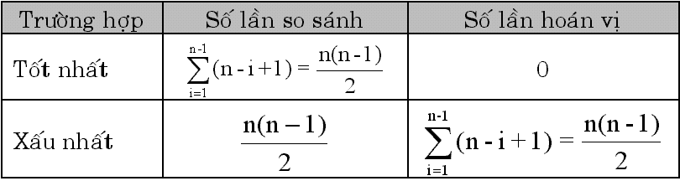
Interchange Sort - Đánh giá giải thuật
Số lượng các phép so sánh xảy ra không phụ thuộc vào tình trạng của dãy số ban đầu
Số lượng phép hoán vị thực hiện tùy thuộc vào kết quả so sánh
Chương 4: Sắp xếp

Slide 24
Các phương pháp sắp xếp thông dụng
Phương pháp Đổi chỗ trực tiếp (Interchange sort)
Phương pháp Nổi bọt (Bubble sort)
Phương pháp Chèn trực tiếp (Insertion sort)
Phương pháp Chọn trực tiếp (Selection sort)
Phương pháp dựa trên phân hoạch (Quick sort)
Chương 4: Sắp xếp

Slide 25
Bubble Sort – Ý tưởng
Xuất phát từ cuối (đầu) dãy, đổi chỗ các cặp phần tử kế cận để đưa phần tử nhỏ (lớn) hơn trong cặp phần tử đó về vị trí đúng đầu (cuối) dãy hiện hành, sau đó sẽ không xét đến nó ở bước tiếp theo
Ở lần xử lý thứ i có vị trí đầu dãy là i
Lặp lại xử lý trên cho đến khi không còn cặp phần tử nào để xét

Slide 26
Bubble Sort – Thuật toán
// input: dãy (a, n)
// output: dãy (a, n) đã được sắp xếp
Bước 1: i = 0;
Bước 2: j = n-1; //Duyệt từ cuối dãy ngược về vị trí i
  Trong khi (j > i) thực hiện:
    Nếu a[j]<a[j-1] thì đổi chỗ a[j], a[j-1]
    j = j-1;
Bước 3: i = i+1; // lần xử lý kế tiếp
  Nếu i = n: Dừng // Hết dãy
  Ngược lại: Lặp lại Bước 2

Slide 27
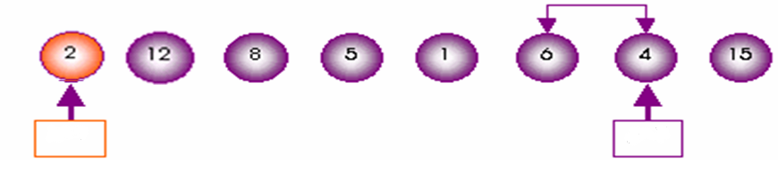
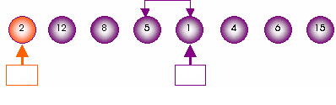
Nổi Bọt – Bubble Sort
Cho dãy số a:
2 12 8 5 1 6 4 15
i=0
j=6
i=0
i=4

Slide 28
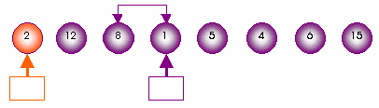
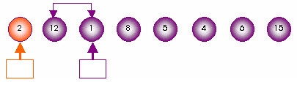
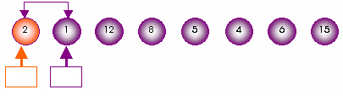
Nổi Bọt – Bubble Sort
i=0
j=3
i=0
j=2
i=0
j=1

Slide 29
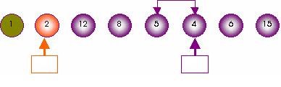
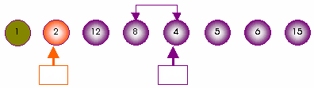
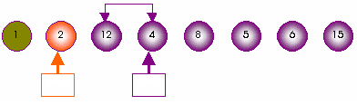
Nổi Bọt – Bubble Sort
i=1
j=5
i=1
j=4
i=1
j=3

Slide 30
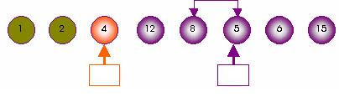
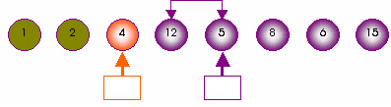
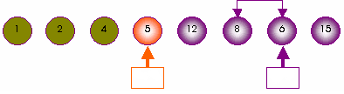
Nổi Bọt – Bubble Sort
i=2
j=5
i=2
j=4
i=3
j=6

Slide 31
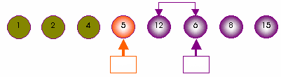
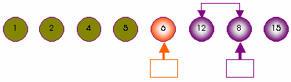


Nổi Bọt – Bubble Sort
i=3
j=5
i=4
j=6
i=5

Slide 32
Bubble Sort - Cài đặt
void BubbleSort(int a[], int n)
{
for (int i=0; i<n-1; i++)
for (int j=n-1; j>i; j--)
if(a[j] < a[j-1]) Swap(a[j], a[j-1]);
}

Slide 33
Minh Họa Thuật Toán
j
12
2
8
5
1
6
4
15
1
0
1
2
3
4
5
6
7
i

Slide 34
Minh Họa Thuật Toán
j
1
2
12
2
8
5
4
6
15
0
1
2
3
4
5
6
7
i

Slide 35
Minh Họa Thuật Toán
j
1
2
4
12
4
8
5
6
15
0
1
2
3
4
5
6
7
i

Slide 36
Minh Họa Thuật Toán
j
1
2
4
12
8
5
6
15
5
0
1
2
3
4
5
6
7
i

Slide 37
Minh Họa Thuật Toán
j
1
2
4
5
12
8
6
15
6
0
1
2
3
4
5
6
7
i

Slide 38
Minh Họa Thuật Toán
j
1
2
4
5
6
8
12
8
15
0
1
2
3
4
5
6
7
i

Slide 39
Minh Họa Thuật Toán
j
1
2
3
4
5
6
7
8
1
2
4
5
6
8
12
15
12
15
i

Slide 40
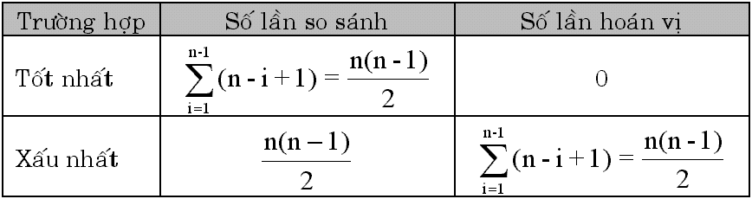
Bubble Sort - Đánh giá giải thuật
Số lượng các phép so sánh xảy ra không phụ thuộc vào tình trạng của dãy số ban đầu
Số lượng phép hoán vị thực hiện tùy thuộc vào kết quả so sánh

Slide 41
Bubble Sort - Đánh giá giải thuật
Khuyết điểm:
  Không nhận diện được tình trạng dãy đã có thứ tự hay có thứ tự từng phần
  Các phần tử nhỏ được đưa về vị trí đúng rất nhanh, trong khi các phần tử lớn lại được đưa về vị trí đúng rất chậm

Slide 42
Shaker Sort
Trong mỗi lần sắp xếp, duyệt mảng theo 2 lượt từ 2 phía khác nhau:
  Lượt đi: đẩy phần tử nhỏ về đầu mảng.
  Lượt về: đẩy phần tử lớn về cuối mảng.
Ghi nhận lại những đoạn đã sắp xếp nhằm tiết kiệm các phép so sánh thừa.

Slide 43
Các Bước Của Thuật Toán
Bước 1: l=0; r=n-1; //Đoạn l->r là đoạn cần được sắp xếp
  k=n; //ghi nhận vị trí k xảy ra hoán vị sau cùng
  // để làm cơ sơ thu hẹp đoạn l->r
Bước 2:
  Bước 2a:
  j=r; //đẩy phần tử nhỏ về đầu mảng
  Trong khi j>l
  nếu a[j]<a[j-1] thì {Doicho(a[j],a[j-1]): k=j;}
  j--;
  l=k; //loại phần tử đã có thứ tự ở đầu dãy
  Bước 2b: j=l
  Trong khi j<r
  nếu a[j]>a[j+1] thì {Doicho(a[j],a[j+1]); k=j;}
  j++;
  r=k; //loại phần tử đã có thứ tự ở cuối dãy
Bước 3: Nếu l<r lặp lại bước 2
    Ngược lại: dừng

Slide 44
Cài Đặt Thuật Toán Shaker Sort
  void ShakeSort(int a[],int n)
  { int i, j;
  int left, right, k;
  left = 0; right = n-1; k = n-1;
  while (left < right)
  {
  for (j = right; j > left; j --)
  if (a[j]< a[j-1])
  {Swap(a[j], a[j-1]);k =j;}
  left = k;
  for (j = left; j < right; j ++)
  if (a[j]> a[j+1])
  {Swap(a[j], a[j-1]);k = j; }
  right = k;
  }
  }

Slide 45
Các phương pháp sắp xếp thông dụng
Phương pháp Đổi chỗ trực tiếp (Interchange sort)
Phương pháp Nổi bọt (Bubble sort)
Phương pháp Chèn trực tiếp (Insertion sort)
Phương pháp Chọn trực tiếp (Selection sort)
Phương pháp dựa trên phân hoạch (Quick sort)

Slide 46
Insertion Sort – Ý tưởng
Nhận xét:
  Mọi dãy a[0] , a[1] ,..., a[n-1] luôn có i-1 phần tử đầu tiên a[0] , a[1] ,... ,a[i-2] đã có thứ tự (2 ≤ i)
Ý tưởng chính:
  Tìm cách chèn phần tử ai vào vị trí thích hợp của đoạn đã được sắp để có dãy mới a[0] , a[1] ,... ,a[i-1] trở nên có thứ tự
  Vị trí này chính là pos thỏa :
  a[pos-1] ≤ a[i ]< a[pos] (1≤pos≤i)

Slide 47
Insertion Sort – Ý tưởng
Chi tiết hơn:
  Dãy ban đầu a[0] , a[1] ,..., a[n-1], xem như đã có đoạn gồm một phần tử a[0] đã được sắp
  Thêm a[1] vào đoạn a[0] sẽ có đoạn a[0] a[1] được sắp
  Thêm a[2] vào đoạn a[0] a[1] để có đoạn a[0] a[1] a[2] được sắp
  Tiếp tục cho đến khi thêm xong a[n-1] vào đoạn a[0] a[1] ...a[n-1] sẽ có dãy a[0] a[1]….... A[n-1] được sắp

Slide 48
Insertion Sort – Thuật toán
// input: dãy (a, n)
// output: dãy (a, n) đã được sắp xếp
Bước 1: i = 2; // giả sử có đoạn a[0] đã được sắp
Bước 2: x = a[i]; //Tìm vị trí pos thích hợp trong đoạn a[0]
//đến a[i] để chèn x vào
Bước 3: Dời chỗ các phần tử từ a[pos] đến a[i-1] sang
phải 1 vị trí để dành chỗ cho x
Bước 4: a[pos] = x; // có đoạn a[0]..a[i] đã được sắp
Bước 5: i = i+1;
Nếu i ≤ n: Lặp lại Bước 2
Ngược lại: Dừng

Slide 49
Insertion Sort – Ví dụ
1
2
3
4
5
6
7
8
12
2
8
5
1
6
4
15

Slide 50
Insertion Sort – Ví dụ
Chèn a[1] vào (a[0], a[1])
pos
1
2
3
4
5
6
7
8
12
2
8
5
1
6
4
15
2
i
x

Slide 51
Insertion Sort – Ví dụ
Chèn a[2] vào (a[0] … a[2])
pos
1
2
3
4
5
6
7
8
2
12
8
5
1
6
4
15
8
i
x

Slide 52
Insertion Sort – Ví dụ
Chèn a[3] vào (a[0] … a[3])
pos
1
2
3
4
5
6
7
8
2
8
12
5
1
6
4
15
5
i
x

Slide 53
Insertion Sort – Ví dụ
Chèn a[4] vào (a[0] … a[4])
pos
1
2
3
4
5
6
7
8
2
5
8
12
1
6
4
15
1
i
x

Slide 54
Insertion Sort – Ví dụ
Chèn a[5] vào (a[0]… a[5])
pos
1
2
3
4
5
6
7
8
1
2
5
8
12
6
4
15
6
i
x

Slide 55
Insertion Sort – Ví dụ
Chèn a[6] vào (a[0] … a[6])
pos
1
2
3
4
5
6
7
8
1
2
5
6
8
12
4
15
4
i
x

Slide 56
Insertion Sort – Ví dụ
Chèn a[7] vào (a[0] … a[7])
pos
1
2
3
4
5
6
7
8
1
2
4
5
6
8
12
15
15
i
x

Slide 57
Insertion Sort – Ví dụ
pos
1
2
3
4
5
6
7
8
1
2
4
5
6
8
12
15

Slide 58
Insertion Sort – Cài đặt
void InsertionSort(int a[], int n){
int pos, x;
for(int i=0; i<n; i++) //đoạn a[0] đã sắp
{
x = a[i+1];
pos = i;
while(pos>=0 && a[pos]>x)
{ a[pos+1] = a[pos];
pos--;
}
a[pos] = x;
}
}

Slide 59
Insertion Sort – Nhận xét
Khi tìm vị trí thích hợp để chèn a[i] vào đoạn a[0] đến a[i-1], do đoạn đã được sắp nên có thể sử dụng giải thuật tìm nhị phân để thực hiện việc tìm vị trí pos
➔ giải thuật sắp xếp chèn nhị phân Binary Insertion Sort
  Lưu ý: Chèn nhị phân chỉ làm giảm số lần so sánh, không làm giảm số lần dời chỗ
Ngoài ra, có thể cải tiến giải thuật chèn trực tiếp với phần tử cầm canh để giảm điều kiện kiểm tra khi xác định vị trí pos

Slide 60
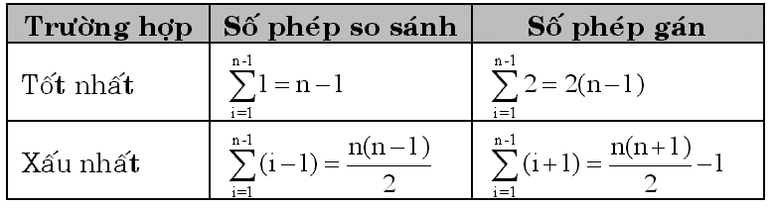
Insertion Sort – Đánh giá giải thuật
Các phép so sánh xảy ra trong mỗi vòng lặp tìm vị trí thích hợp pos. Mỗi lần xác định vị trí pos đang xét không thích hợp ➔ dời chỗ phần tử a[pos-1] đến vị trí pos
Giải thuật thực hiện tất cả N-1 vòng lặp tìm pos, do số lượng phép so sánh và dời chỗ này phụ thuộc vào tình trạng của dãy số ban đầu, nên chỉ có thể ước lược trong từng trường hợp như sau:

Slide 61
Chèn Nhị Phân – Binary Insertion Sort
void BInsertionSort(int a[],int n )
{
int l,r,m,i;
int x;//lưu giá trị a[i] tránh bị ghi đè khi dời chỗ các phần tử.
for(int i=1 ; i<n ; i++)
{ x = a[i]; l = 0; r = i-1;
while(l<=r) // tìm vị trí chèn x
{ m = (l+r)/2; // tìm vị trí thích hợp m
if(x < a[m]) r = m-1;
else l = m+1;
}
for(int j = i-1 ; j >=l ; j--)
a[j+1] = a[j];// dời các phần tử sẽ đứng sau x
a[l] = x; // chèn x vào dãy
}
}

Slide 62
Shell Sort
Cải tiến của phương pháp chèn trực tiếp
Ý tưởng:
  Phân hoạch dãy thành các dãy con
  Sắp xếp các dãy con theo phương pháp chèn trực tiếp
  Dùng phương pháp chèn trực tiếp sắp xếp lại cả dãy.

Slide 63
Shell Sort
Phân chia dãy ban đầu thành những dãy con gồm các phần tử ở cách nhau h vị trí
Dãy ban đầu : a₁, a₂, ..., a_{n} được xem như sự xen kẽ của các dãy con sau :
  Dãy con thứ nhất : a₁ a_{h+1} a_{2h+1} ...
  Dãy con thứ hai : a₂ a_{h+2} a_{2h+2} ...
  ....
  Dãy con thứ h : a_{h} a_{2h} a_{3h} ...

Slide 64
Shell Sort
Tiến hành sắp xếp các phần tử trong cùng dãy con sẽ làm cho các phần tử được đưa về vị trí đúng tương đối
Giảm khoảng cách h để tạo thành các dãy con mới
Dừng khi h=1

Slide 65
Shell Sort
Giả sử quyết định sắp xếp k bước, các khoảng cách chọn phải thỏa điều kiện :
h_{i} > h_{i+1} và h_{k} = 1
h_{i} = (h_{i-1} - 1)/3 và h_{k} = 1, k = log₃n-1
  Ví dụ :127, 40, 13, 4, 1
h_{i} = (h_{i-1} - 1)/2 và h_{k} = 1, k = log₂n-1
  Ví dụ : 15, 7, 3, 1

Slide 66
Shell Sort
h có dạng 3i+1: 364, 121, 40, 13, 4, 1
Dãy fibonaci: 34, 21, 13, 8, 5, 3, 2, 1
h là dãy các số nguyên tố giảm dần đến 1: 13, 11, 7, 5, 3, 1.

Slide 67
Shell Sort
Bước 1: Chọn k khoảng cách h[1], h[2], ..., h[k];
i = 1;
Bước 2: Phân chia dãy ban đầu thành các dãy con cách nhau h[i] khoảng cách.
Sắp xếp từng dãy con bằng phương pháp chèn trực tiếp;
Bước 3 : i = i+1;
Nếu i > k : Dừng
Ngược lại : Lặp lại Bước 2.

Slide 68
Shell Sort
Cho dãy số a:
12 2 8 5 1 6 4 15
Giả sử chọn các khoảng cách là 5, 3, 1

Slide 69

Shell Sort
h = 5 : xem dãy ban đầu như các dãy con

Slide 70

Shell Sort
h = 3 : (sau khi đã sắp xếp các dãy con ở bước trước)

Slide 71

Shell Sort
h = 1 : (sau khi đã sắp xếp các dãy con ở bước trước

Slide 72
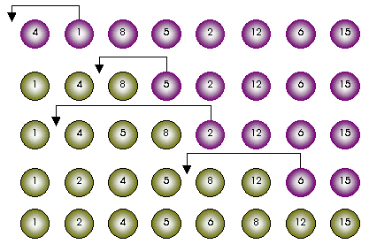
Shell Sort

Slide 73
Shell Sort
void ShellSort(int a[],int n, int h[], int k)
{ int step,i,j, x,len;
for (step = 0 ; step <k; step++)
{ len = h[step];
for (i = len; i<n; i++)
{
x = a[i];
j = i-len; // a[j] đứng kề trước a[i] trong cùng dãy con
while ((x<a[j])&&(j>=0)// sắp xếp dãy con chứa x
{ // bằng phương pháp chèn trực tiếp
a[j+len] = a[j];
j = j - len;
}
a[j+len] = x;
}
}
}

Slide 74
Shell Sort – Ví Dụ
h = (5, 3, 1); k = 3
len = 5
joint
curr
12
2
8
5
1
6
4
15
0
1
2
3
4
5
6
7

Slide 75
Shell Sort – Ví Dụ
h = (5, 3, 1); k = 3
len = 5;
6
2
8
5
1
12
4
15
0
1
2
3
4
5
6
7

Slide 76
Shell Sort – Ví Dụ
h = (5, 3, 1); k = 3
len = 3
joint
curr
6
2
15
5
1
12
4
8
0
1
2
3
4
5
6
7

Slide 77
Shell Sort – Ví Dụ
h = (5, 3, 1); k = 3
len = 3
joint
joint
curr
5
1
12
6
2
15
4
8
0
1
2
3
4
5
6
7

Slide 78
Shell Sort – Ví Dụ
h = (5, 3, 1); k = 3
len = 3
4
1
12
5
2
15
6
8
0
1
2
3
4
5
6
7

Slide 79
Shell Sort – Ví Dụ
h = (5, 3, 1); k = 3
len = 1
joint
curr
joint
joint
4
1
12
5
2
15
6
8
0
1
2
3
4
5
6
7

Slide 80
Shell Sort – Ví Dụ
h = (5, 3, 1); k = 3
len = 1
joint
joint
curr
joint
joint
joint
joint
joint
joint
1
4
5
12
2
15
6
8
0
1
2
3
4
5
6
7

Slide 81
Shell Sort – Ví Dụ
1
2
4
5
6
8
12
15
0
1
2
3
4
5
6
7

Slide 82
Các phương pháp sắp xếp thông dụng
Phương pháp Đổi chỗ trực tiếp (Interchange sort)
Phương pháp Nổi bọt (Bubble sort)
Phương pháp Chèn trực tiếp (Insertion sort)
Phương pháp Chọn trực tiếp (Selection sort)
Phương pháp dựa trên phân hoạch (Quick sort)

Slide 83
Selection Sort – Ý tưởng
Nhận xét
  Mảng có thứ tự thì a[i]=min(a[i], a[i+1], …, a[n-1])
Ý tưởng: mô phỏng một trong những cách sắp xếp tự nhiên nhất trong thực tế:
  Chọn phần tử nhỏ nhất trong n phần tử ban đầu, đưa phần tử này về vị trí đúng là đầu dãy hiện hành
  Xem dãy hiện hành chỉ còn n-1 phần tử của dãy ban đầu, bắt đầu từ vị trí thứ 2; lặp lại quá trình trên cho dãy hiện hành... đến khi dãy hiện hành chỉ còn 1 phần tử

Slide 84
Selection Sort – Thuật toán
// input: dãy (a, n)
// output: dãy (a, n) đã được sắp xếp
Bước 1 : i = 0
Bước 2 : Tìm phần tử a[min] nhỏ nhất trong dãy hiện hành từ a[i] đến a[n-1]
Bước 3 : Nếu min ≠ i: Đổi chỗ a[min] và a[i]
Bước 4 : Nếu i < n:
        i =i+1
        Lặp lại Bước 2
Ngược lại: Dừng. //n phần tử đã nằm đúng vị trí

Slide 85
Selection Sort – Ví dụ
Find MinPos(1, 8)
Swap(a[i], a[min])
min
1
2
3
4
5
6
7
8
12
2
8
5
1
6
4
15
i

Slide 86
Selection Sort – Ví dụ
Find MinPos(2, 8)
Swap(a[i], a[min])
min
1
2
3
4
5
6
7
8
1
2
8
5
12
6
4
15
i

Slide 87
Selection Sort – Ví dụ
Find MinPos(3, 8)
Swap(a[i], a[min])
min
1
2
3
4
5
6
7
8
1
2
8
5
12
6
4
15
i

Slide 88
Selection Sort – Ví dụ
Find MinPos(4, 8)
Swap(a[i], a[min])
min
1
2
3
4
5
6
7
8
1
2
4
5
12
6
8
15
i

Slide 89
Selection Sort – Ví dụ
Find MinPos(5, 8)
Swap(a[i], a[min])
min
1
2
3
4
5
6
7
8
1
2
4
5
12
6
8
15
i

Slide 90
Selection Sort – Ví dụ
Find MinPos(6, 8)
Swap(a[i], a[min])
min
1
2
3
4
5
6
7
8
1
2
4
5
6
12
8
15
i

Slide 91
Selection Sort – Ví dụ
Find MinPos(7, 8)
Swap(a[i], a[min])
min
1
2
3
4
5
6
7
8
1
2
4
5
6
8
15
12
15
12
i

Slide 92
Selection Sort – Cài đặt
void SelectionSort(int a[], int n )
{
int min; // chỉ số phần tử nhỏ nhất trong dãy hiện hành
for (int i=0; i<n-1; i++)
{
min = i;
for(int j = i+1; j<n; j++)
if (a[j] < a[min])
min = j; // ghi nhận vị trí phần tử nhỏ nhất
if (min != i)
Swap(a[min], a[i]);
}
}

Slide 93
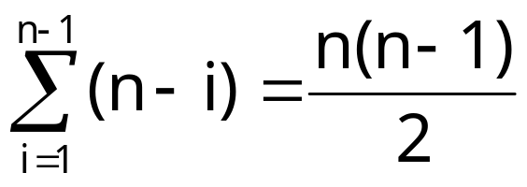

Selection Sort – Đánh giá giải thuật
Ở lượt thứ i, cần (n-i) lần so sánh để xác định phần tử nhỏ nhất hiện hành
Số lượng phép so sánh không phụ thuộc vào tình trạng của dãy số ban đầu
Trong mọi trường hợp, số lần so sánh là:
Notes:
Số lần hoán vị (một hoán vị bằng 3 phép gán) phụ thuộc vào tình trạng ban đầu của dãy số

Slide 94
Các phương pháp sắp xếp thông dụng
Phương pháp Đổi chỗ trực tiếp (Interchange sort)
Phương pháp Nổi bọt (Bubble sort)
Phương pháp Chèn trực tiếp (Insertion sort)
Phương pháp Chọn trực tiếp (Selection sort)
Phương pháp dựa trên phân hoạch (Quick sort)

Slide 95
Quick Sort – Ý tưởng
Một vài hạn chế của thuật toán Đổi chỗ trực tiếp:
  Mỗi lần đổi chỗ chỉ thay đổi 1 cặp phần tử trong nghịch thế; các trường hợp như: i < j < k và ai > aj > ak ^{(*)} chỉ cần thực hiện 1 lần đổi chổ (ai, ak): thuật toán không làm được
  Độ phức tạp của thuật toán O(N²) ➔ khi N đủ lớn thuật toán sẽ rất chậm
Ý tưởng: phân chia dãy thành các đoạn con → tận dụng được các phép đổi chỗ dạng (*) và làm giảm độ dài dãy khi sắp xếp → cải thiện đáng kể độ phức tạp của thuật toán

Slide 96
Quick Sort – Ý tưởng
Giải thuật QuickSort sắp xếp dãy a[0], a[1] ..., a[n-1] dựa trên việc phân hoạch dãy ban đầu thành 3 phần:
  Phần 1: Gồm các phần tử có giá trị không lớn hơn x
  Phần 2: Gồm các phần tử có giá trị bằng x
  Phần 3: Gồm các phần tử có giá trị không bé hơn x
với x là giá trị của một phần tử tùy ý trong dãy ban đầu.
Sau khi thực hiện phân hoạch, dãy ban đầu được phân thành 3 đoạn:
  a[k] ≤ x , với k = 1 .. j
  a[k ] = x , với k = j+1 .. i-1
  a[k ] ≥ x , với k = i..n-1

Slide 97

Quick Sort – Ý tưởng
Đoạn thứ 2 đã có thứ tự
Nếu các đoạn 1 và 3 chỉ có 1 phần tử thì chúng cũng đã có thứ tự, khi đó dãy con ban đầu đã được sắp
Ngược lại, nếu các đoạn 1 và 3 có nhiều hơn 1 phần tử thì dãy con ban đầu chỉ có thứ tự khi các đoạn 1, 3 được sắp
Để sắp xếp các đoạn 1 và 3, ta lần lượt tiến hành việc phân hoạch từng dãy con theo cùng phương pháp phân hoạch dãy ban đầu vừa trình bày …

Slide 98
Quick Sort – Giải thuật
// input: dãy con (a, left, right)
// output: dãy con (a, left, right) được sắp tăng dần
Bước 1: Nếu left = right // dãy có ít hơn 2 phần tử
    Kết thúc; // dãy đã được sắp xếp
Bước 2: Phân hoạch dãy a[left] … a[right] thành các đoạn: a[left].. a[j], a[j+1].. a[i-1], a[i].. a[right]
  // Đoạn 1 ≤ x
  // Đoạn 2: a[j+1].. a[i-1] = x
  // Đoạn 3: a[i].. a[right] ≥ x
Bước 3: Sắp xếp đoạn 1: a[left].. a[j]
Bước 4: Sắp xếp đoạn 3: a[i].. a[right]

Slide 99
Quick Sort – Phân hoạch dãy
// input: dãy con a[left], …, a[right]
// output: dãy con chia thành 3 đoạn: đoạn 1 ≤ đoạn 2 ≤ đoạn 3
Bước 1: Chọn tùy ý một phần tử a[p] trong dãy con là giá trị mốc:
      x = a[p];
Bước 2: Duyệt từ 2 đầu dãy để phát hiện và hiệu chỉnh cặp phần tử a[i], a[j] vi phạm điều kiện
  Bước 2.1: i = left; j = right;
  Bước 2.2: Trong khi (a[i]<x) i++;
  Bước 2.3: Trong khi (a[j]>x) j--;
  Bước 2.4: Nếu i<= j // a[i] ≥ x ≥ a[j] mà a[j] đứng sau a[i]
    Hoán vị (a[i], a[j]); i++; j--;
  Bước 2.5: Nếu i < j: Lặp lại Bước 2.2 //chưa xét hết mảng
  //Hết duyệt

Slide 100
Quick Sort – Ví dụ
Phân hoạch dãy
X
5
i
j
1
2
3
4
5
6
7
8
12
2
8
5
1
6
4
15
left
right
STOP
STOP
Khoâng nhoû hôn x
Khoâng lôùn hôn x

Slide 101
Quick Sort – Ví dụ
Phân hoạch dãy
X
5
i
j
1
2
3
4
5
6
7
8
4
2
8
5
1
6
12
15
left
right
STOP
STOP
Không nhỏ hơn x
Không lớn hơn x

Slide 102
Quick Sort – Ví dụ
j
i
1
2
3
4
5
6
7
8
4
2
1
5
8
6
12
15
left
right

Slide 103
Quick Sort – Ví dụ
Phân hoạch dãy
X
6
i
j
1
2
3
4
5
6
7
8
1
2
4
5
8
6
12
15
left
right
Sắp xếp đoạn 3
STOP
STOP
Không nhỏ hơn x
Không lớn hơn x

Slide 104
Quick Sort – Ví dụ
j
i
1
2
3
4
5
6
7
8
1
2
4
5
6
8
12
15
left
right
Sắp xếp đoạn 3

Slide 105
Quick Sort – Ví dụ
1
2
3
4
5
6
7
8
1
2
4
5
6
8
12
15

Slide 106
Quick Sort – Cài đặt
void QuickSort(int a[], int left, int right)
{
int i, j, x;
if (left ≥ right) return;
x = a[(left+right)/2]; // chọn phần tử giữa làm giá trị mốc
i = left; j = right;
do{
while(a[i] < x) i++;
while(a[j] > x) j--;
if(i <= j) {
Swap(a[i], a[j]);
i++ ; j--;
}
} while(i < j);
if(left<j) QuickSort(a, left, j);
if(i<right) QuickSort(a, i, right);
}

Slide 107
Quick Sort – Đánh giá giải thuật
Về nguyên tắc, có thể chọn giá trị mốc x là một phần tử tùy ý trong dãy, nhưng để đơn giản, phần tử có vị trí giữa thường được chọn, khi đó p = (l +r)/ 2
Giá trị mốc x được chọn sẽ có tác động đến hiệu quả thực hiện thuật toán vì nó quyết định số lần phân hoạch
  Số lần phân hoạch sẽ ít nhất nếu ta chọn được x là phần tử trung vị (median), nhiều nhất nếu x là cực trị của dãy
  Tuy nhiên do chi phí xác định phần tử median quá cao nên trong thực tế người ta không chọn phần tử này mà chọn phần tử nằm chính giữa dãy làm mốc với hy vọng nó có thể gần với giá trị median

Slide 108
Quick Sort – Đánh giá giải thuật
Hiệu quả phụ thuộc vào việc chọn giá trị mốc:
  Trường hợp tốt nhất: mỗi lần phân hoạch đều chọn phần tử median làm mốc, khi đó dãy được phân chia thành 2 phần bằng nhau và cần log₂(n) lần phân hoạch thì sắp xếp xong
  Nếu mỗi lần phân hoạch chọn phần tử có giá trị cực đại (hay cực tiểu) là mốc ➔ dãy sẽ bị phân chia thành 2 phần không đều: một phần chỉ có 1 phần tử, phần còn lại gồm (n-1) phần tử, do vậy cần phân hoạch n lần mới sắp xếp xong

Slide 109
Quick Sort – Đánh giá giải thuật
Độ phức tạp thuật toán
Tröôøng hôïp | Ñoä phöùc taïp
Toát nhaát | O(NlogN)
Trung bình | O(NlogN)
Xaáu nhaát | O(N²⁾
Chương 4: Sắp xếp

Slide 110
Thuật Toán Sắp Xếp Heap Sort
Heap Sort tận dụng được các phép so sánh ở bước i-1 mà thuật toán sắp xếp chọn trực tiếp không tận dụng được
Để làm được điều này Heap sort thao tác dựa trên cây.

Slide 111
Thuật Toán Sắp Xếp Heap Sort
Cho dãy số : 12 2 8 5 1 6 4 15
1 2 3 4 5 6 7 8
12
a[1]
2
8
a[3]
a[2]
5
1
6
4
a[4]
a[5]
a[6]
a[7]
15
a[8]

Slide 112
Thuật toán sắp xếp Heap Sort
Ở cây trên, phần tử ở mức i chính là phần tử lớn trong cặp phần tử ở mức i +1, do đó phần tử ở nút gốc là phần tử lớn nhất.
Nếu loại bỏ gốc ra khỏi cây, thì việc cập nhật cây chỉ xảy ra trên những nhánh liên quan đến phần tử mới loại bỏ, còn các nhánh khác thì bảo toàn.
Bước kế tiếp có thể sử dụng lại kết quả so sánh của bước hiện tại.
Vì thế độ phức tạp của thuật toán O(nlog₂n)

Slide 113
Các Bước Thuật Toán
Giai đoạn 1 : Hiệu chỉnh dãy số ban đầu thành heap
Giai đoạn 2: Sắp xếp dãy số dựa trên heap:
  Bước 1:Đưa phần tử lớn nhất về vị trí đúng ở cuối dãy:
  r = n-1; Swap (a₁ , a_{r} );
  Bước 2: Loại bỏ phần tử lớn nhất ra khỏi heap: r = r-1;
  Hiệu chỉnh phần còn lại của dãy từ a1 , a2 ... ar thành một heap.
  Bước 3:
  Nếu r>1 (heap còn phần tử ): Lặp lại Bước 2
  Ngược lại : Dừng

Slide 114
Minh Họa Thuật Toán
Heap: Là một dãy các phần tử a_{l}, a_{l+1} ,... , a_{r}
thoả các quan hệ với mọi i ∈ [l, r]:
  a_{i} ≥ a_{2i}
  a_{i} ≥ a_{2i+1} // (a_{i} , a_{2i+1}), (a_{i} , a_{2i+2} ) là các cặp phần tử liên đới
Cho dãy số : 12 2 8 5 1 6 4 15
Giai đoạn 1: Hiệu chỉnh dãy ban đầu thành Heap
12
2
8
5
1
6
4
15
1
2
3
4
5
6
7
8
Pt liên đới
l=3

Slide 115
Minh Họa Thuật Toán
12
2
8
15
1
6
4
5
1
2
3
4
5
6
7
8
l=3
Pt liên đới
12
2
8
15
1
6
4
5
1
2
3
4
5
6
7
8
l=2
Pt liên đới

Slide 116
Minh Họa Thuật Toán
12
15
8
2
1
6
4
5
1
2
3
4
5
6
7
8
Lan truyền việc điều chỉnh
l=2
12
15
8
5
1
6
4
2
1
2
3
4
5
6
7
8
l=1
Pt liên đới

Slide 117
Minh Họa Thuật Toán
15
12
8
5
1
6
4
2
0
1
2
3
4
5
6
7
Giai đoạn 2: Sắp xếp dãy số dựa trên Heap
15
12
8
5
1
6
4
2
0
1
2
3
4
5
6
7
2
12
8
5
1
6
4
15
0
1
2
3
4
5
6
7
r=6

Slide 118
Minh Họa Thuật Toán
Hiệu chỉnh Heap
2
12
8
5
1
6
4
15
0
1
2
3
4
5
6
7
l=2
Pt liên đới
2
12
8
5
1
6
4
15
0
1
2
3
4
5
6
7
l=2
Pt liên đới

Slide 119
Minh Họa Thuật Toán
2
12
8
5
1
6
4
15
0
1
2
3
4
5
6
7
l=0
Pt liên đới
12
2
8
5
1
6
4
15
0
1
2
3
4
5
6
7
l=2

Slide 120
Minh Họa Thuật Toán
Lan truyền việc điều chỉnh
12
2
8
5
1
6
4
15
0
1
2
3
4
5
6
7
l=2
12
5
8
2
1
6
4
15
0
1
2
3
4
5
6
7
l=2

Slide 121
Minh Họa Thuật Toán
12
5
8
2
1
6
4
15
0
1
2
3
4
5
6
7
4
5
8
2
1
6
12
15
0
1
2
3
4
5
6
7
Thực hiện với r= 5,4,3,2 ta được
1
2
4
5
6
8
12
15
0
1
2
3
4
5
6
7

Slide 122
Cài Đặt Thuật Toán
Hiệu chỉnh a_{l}, a_{l+1},..,a_{r} thành Heap
  void shift(int a[],int l,int r)
  {
  int x,i,j;
  i=l;
  j=2*i+1;
  x=a[i];
  while(j<=r)
  { if(j<r)
  if(a[j]<a[j+1]) //tim phan tu lon nhat a[j] va a[j+1]

Slide 123
Cài Đặt Thuật Toán
  j++; //luu chi so cua phan tu nho nhat trong hai phan tu
  if(a[j]<=x) return;
  else
  { a[i]=a[j];
  a[j]=x;
  i=j;
  j=2*i+1;
  x=a[i];
  }
    }
  }

Slide 124
Cài Đặt Thuật Toán
Hiệu chỉnh a₀,..a_{n-1}Thành Heap
void CreateHeap(int a[],int n)
{ int l;
l=n/2-1;
while(l>=0)
{
shift(a,l,n-1);
l=l-1;
}
}

Slide 125
Cài Đặt Thuật Toán
Hàm HeapSort
void HeapSort(int a[],int n)
{ int r;
CreateHeap(a,n);
r=n-1;
while(r>0)
{
Swap(a[0],a[r]);//a[0] la nút gốc
r--;
if(r>0)
shift(a,0,r);
}
}

Slide 126
Merge Sort – Ý Tưởng
Giải thuật Merge sort sắp xếp dãy a₁, a₂, ..., a_{n} dựa trên nhận xét sau:
  Mỗi dãy a₁, a₂, ..., a_{n} bất kỳ là một tập hợp các dãy con liên tiếp mà mỗi dãy con đều đã có thứ tự.
    Ví dụ: dãy 12, 2, 8, 5, 1, 6, 4, 15 có thể coi như gồm 5 dãy con không giảm (12); (2, 8); (5); (1, 6); (4, 15).
  Dãy đã có thứ tự coi như có 1 dãy con.
Hướng tiếp cận: tìm cách làm giảm số dãy con không giảm của dãy ban đầu.

Slide 127
Merge Sort – thuật toán
Bước 1 : // Chuẩn bị
k = 1; // k là chiều dài của dãy con trong bước hiện hành
Bước 2 :
Tách dãy a₀, a₁, ., a_{n-1} thành 2 dãy b, c theo nguyên tắc luân phiên từng nhóm k phần tử:
b = a₀, ., a_{k}, a_{2k}, ., a_{3k}, .
c = a_{k+1}, ., a_{2k+1}, a_{3k+1}, .
Bước 3 :
Trộn từng cặp dãy con gồm k phần tử của 2 dãy b, c vào a.
Bước 4 :
k = k*2;
Nếu k < n thì trở lại bước 2.
Ngược lại: Dừng

Slide 128
Merge Sort – Ví Dụ
k=1
Phân phối luân phiên
0
1
2
3
4
5
6
7
12
2
8
5
1
6
4
15

Slide 129
Merge Sort – Ví Dụ
k = 1
Phân phối luân phiên
0
1
2
3
4
5
6
7
12
2
8
5
1
6
4
15

Slide 130
Merge Sort – Ví Dụ
Trộn từng cặp đường chạy
0
1
2
3
4
5
6
7
12
8
1
4
2
5
6
15

Slide 131
Merge Sort – Ví Dụ
k = 1
Trộn từng cặp đường chạy
0
1
2
3
4
5
6
7
12
8
1
4
2
5
6
15

Slide 132
Merge Sort – Ví Dụ
k = 2
Phân phối luân phiên
2
12
5
8
1
6
4
15
0
1
2
3
4
5
6
7

Slide 133
Merge Sort – Ví Dụ
k = 2
Trộn từng cặp đường chạy
0
1
2
3
4
5
6
7
2
12
1
6
5
8
4
15

Slide 134
Merge Sort – Ví Dụ
k = 2
Trộn từng cặp đường chạy
0
1
2
3
4
5
6
7
2
12
1
6
5
8
4
15

Slide 135
Merge Sort – Ví Dụ
k = 4
Phân phối luân phiên
2
5
8
12
1
4
6
15
0
1
2
3
4
5
6
7

Slide 136
Merge Sort – Ví Dụ
k = 4
Trộn từng cặp đường chạy
0
1
2
3
4
5
6
7
2
5
8
12
1
4
6
15

Slide 137
Merge Sort – Ví Dụ
k = 4
Trộn từng cặp đường chạy
0
1
2
3
4
5
6
7
2
5
8
12
1
4
6
15

Slide 138
Merge Sort – Ví Dụ
k = 8
0
1
2
3
4
5
6
7
1
2
4
5
6
8
12
15

Slide 139
Merge Sort – Ví Dụ
1
2
3
4
5
6
7
8
1
2
4
5
6
8
12
15

Slide 140
Merge Sort – Cài Đặt
Dữ liệu hỗ trợ: 2 mảng b, c:
int b[MAX], c[MAX], nb, nc;
Các hàm cần cài đặt:
  void MergeSort(int a[], int N); : Sắp xếp mảng (a, N) tăng dần
  void Distribute(int a[], int N, int &nb, int &nc, int k); Phân phối đều luân phiên các dãy con độ dài k từ mảng a vào hai mảng con b và c
  void Merge(int a[], int nb, int nc, int k); : Trộn mảng b và mảng c vào mảng a
  void MergeSubarr(int a[], int nb, int nc, int &pa, int &pb, int &pc, int k); : Trộn một cặp dãy con từ b và c vào a

Slide 141
Merge Sort – Cài Đặt
int b[MAX], c[MAX], nb, nc;
void MergeSort(int a[], int N)
{
int k;
for (k = 1; k < N; k *= 2)
{
Distribute(a, N, nb, nc, k);
Merge(a, nb, nc, k);
}
}

Slide 142
Merge Sort – Cài Đặt
void Distribute(int a[], int N, int &nb, int &nc, int k)
{
int i, pa, pb, pc;
pa = pb = pc = 0;
while (pa < N)
{
for (i=0; (pa<N) && (i<k); i++, pa++, pb++)
b[pb] = a[pa];
for (i=0; (pa<N) && (i<k); i++, pa++, pc++)
c[pc] = a[pa];
}
nb = pb; nc = pc;
}

Slide 143
Merge Sort – Cài Đặt
void Merge(int a[],int nb, int nc,int k)
{ int p, pb, pc, ib, ic, kb, kc;
p=pb=pc=0; ib=ic=0;
while((nb>0)&&(nc>0))
{ kb=min(k,nb); kc=min(k,nc);
if(b[pb+ib]<=c[pc+ic])
{ a[p++]=b[pb+ib]; ib++;
if(ib==kb)
{ for(;ic<kc;ic++ a[p++]=c[pc+ic];
pb+=kb; pc+=kc; ib = ic=0;
nb-=kb; nc-=kc;
}
}

Slide 144
Merge Sort – Cài Đặt
else
{ a[p++]=c[pc+ic]; ic++;
if(ic==kc)
{
for(;ib<kb;ib++) a[p++]=b[pb+ib];
pb+=kb; pc+=kc; ib = ic=0;
nb-=kb; nc-=kc;
}
}
}
}

Slide 145
Merge Sort – Cài Đặt
int min(int a,int b)
{
if(a>b) return b;
else return a;
}

Slide 146
Độ phức tạp của Merge Sort
Số lần lặp của Bước 2, 3 là log₂n do sau mỗi lần lặp giá trị k tăng gấp đôi. Chi phí thực hiện ở bước 2 và 3 tỉ lệ thuật với n. Do dó chi phí của dãy thuật MergeSort là O(nlog₂n)

Slide 147
Sắp Xếp Theo Phương Pháp Cơ Số Radix Sort
Radix Sort là một thuật toán tiếp cận theo một hướng hoàn toàn khác.
Nếu như trong các thuật toán khác, cơ sở để sắp xếp luôn là việc so sánh giá trị của 2 phần tử thì Radix Sort lại dựa trên nguyên tắc phân loại thư của bưu điện. Vì lý do đó Radix Sort còn có tên là Postman’s Sort.
Radix Sort không hề quan tâm đến việc so sánh giá trị của phần tử mà bản thân việc phân loại và trình tự phân loại sẽ tạo ra thứ tự cho các phần tử.

Slide 148
Sắp Xếp Theo Phương Pháp Cơ Số Radix Sort
Mô phỏng lại qui trình trên, để sắp xếp dãy a₁, a₂, ..., a_{n}, giải thuật Radix Sort thực hiện như sau:
  Trước tiên, ta có thể giả sử mỗi phần tử a_{i} trong dãy a₁, a₂, ..., a_{n} là một số nguyên có tối đa m chữ số.
  Ta phân loại các phần tử lần lượt theo các chữ số hàng đơn vị, hàng chục, hàng trăm, … tương tự việc phân loại thư theo tỉnh thành, quận huyện, phường xã, ….

Slide 149
Sắp Xếp Theo Phương Pháp Cơ Số Radix Sort
Bước 1 :// k cho biết chữ số dùng để phân loại hiện hành
  k = 0; // k = 0: hàng đơn vị; k = 1: hàng chục; …
Bước 2 : //Tạo các lô chứa các loại phần tử khác nhau
  Khởi tạo 10 lô B₀, B₁, …, B₉ rỗng;

Slide 150
Sắp Xếp Theo Phương Pháp Cơ Số Radix Sort
Bước 3 :
  For i = 1 .. n do
    Đặt a_{i} vào lô B_{t} với t: chữ số thứ k của a_{i};
Bước 4 :
  Nối B₀, B₁, …, B₉ lại (theo đúng trình tự) thành a.
Bước 5 :
  k = k+1;Nếu k < m thì trở lại bước 2. Ngược lại: Dừng

Slide 151
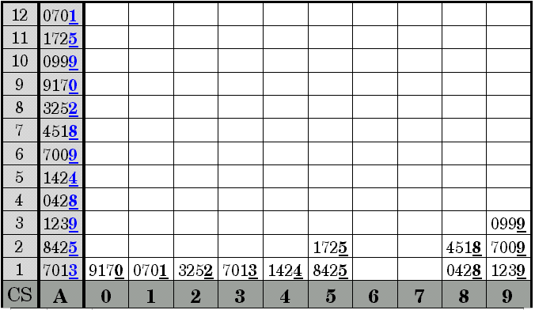
Sắp Xếp Theo Phương Pháp Cơ Số Radix Sort

Slide 152
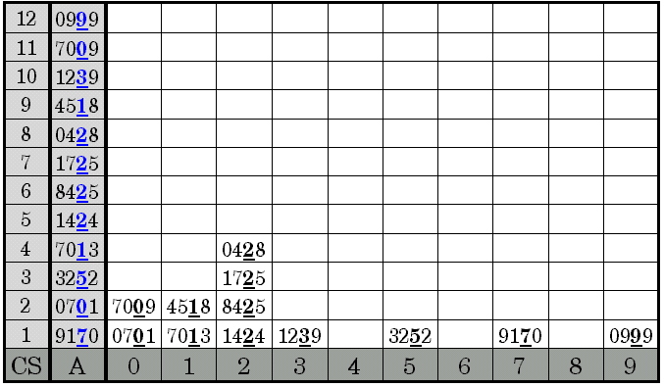
Sắp Xếp Theo Phương Pháp Cơ Số Radix Sort

Slide 153
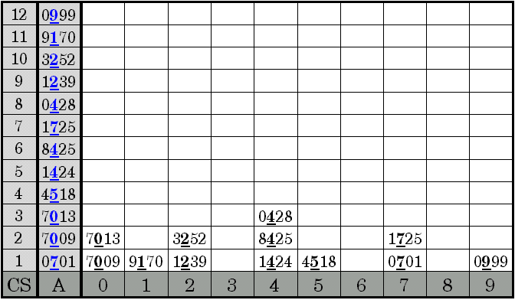
Sắp Xếp Theo Phương Pháp Cơ Số Radix Sort

Slide 154
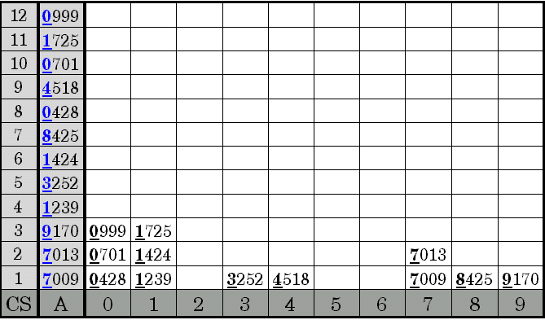
Sắp Xếp Theo Phương Pháp Cơ Số Radix Sort

Slide 155
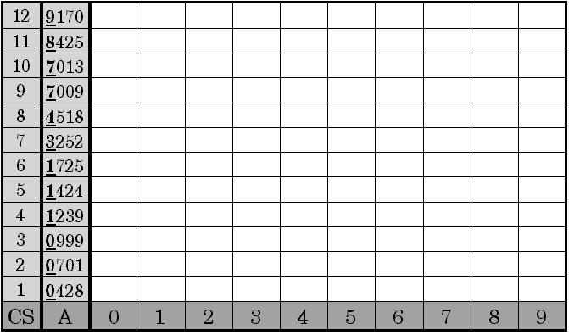
Sắp Xếp Theo Phương Pháp Cơ Số Radix Sort

Slide 156
Bài Tập
Nhập một dãy số nguyên n phần tử.
Sắp xếp lại dãy sao cho:
    số nguyên dương đầu ở đầu dãy và theo thứ tự giảm.
    số nguyên âm tăng ở cuối dãy và theo thứ tự tăng.
    số 0 ở giữa.
Lưu ý: Không dùng đổi chỗ trực tiếp.

